Slide 1
Гостиничный многофункциональный комплекс

Slide 2
1
AccorHotels сегодня в мире и в России

Slide 3

Ведущий
гостиничный оператор
мира
29 %*
Франция
1 562 ОТЕЛЯ
140 918 НОМЕРОВ
В планах более 5 000
482 296
НОМЕРОВ
3717
ОТЕЛЕЙ
92
СТРАНЫ
26 %*
Центральная, Северная
и Восточная Европа
за пределами Франции
902 отеля
124 417 номеров
В планах более 20 900
10 %*
Северная и Латинская Америка, Карибский регион
280 отелей
45 971 номер
В планах более 28 000
В ПЛАНАХ
БОЛЕЕ 800
ОТЕЛЕЙ
БОЛЕЕ 156 000
НОМЕРОВ
24 %*
Азиатско-Тихоокеанский регион
621 отель
118 008 номеров
В планах более 80 000
11 %*
Средиземноморский регион**
Ближний Восток, Африка
35 отелей
52 982 номера
В планах более 21 300
Раз в 2 дня
открывается
1 новый отель
Данные на 31.12.2014

Slide 4
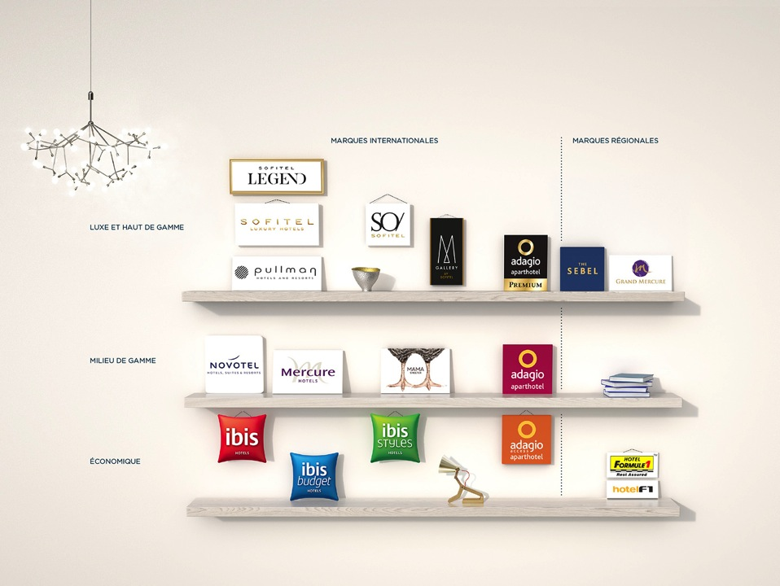
ACCORHOTELS PANORAMA ГРУППА КОМПАНИЙ БРЕНДЫ СЕРВИС ПЕРСОНАЛ УСТОЙЧИВОЕ РАЗВИТИЕ СОЛИДАРНОСТЬ
Наши бренды соответствуют любым желаниям
Notes:
МЕЖДУНАРОДНЫЕ БРЕНДЫ
РЕГИОНАЛЬНЫЕ БРЕНДЫ
ЛЮКС И ВЫСШАЯ КАТЕГОРИЯ
СРЕДНЯЯ КАТЕГОРИЯ
ЭКОНОМ-КЛАСС

Slide 5
Развитие AccorHotels в России и СНГ
PULLMAN | Sochi University Plaza | Sochi | Russia | 150 | 21/1/2014
NOVOTEL | Moscow Airport | Moscow | Russia | 500 | 1992
NOVOTEL | Centre | Moscow | Russia | 255 | 9/12/2002
NOVOTEL | Centre | St. Petersburg | Russia | 233 | 7/18/2005
NOVOTEL | Yekaterinburg Centre | Yekaterinburg | Russia | 168 | 11/2/2010
NOVOTEL | Moscow City | Moscow | Russia | 362 | 2/3/2013
MERCURE | Arbat | Moscow | Russia | 109 | 26/2/2012
MERCURE | Rosa Khutor Lower Base | Sochi | Russia | 152 | 31/1/2013
MERCURE | Koprino | Rybinsk | Russia | 67 | 1/11/2012
MERCURE | Bakhushina | Moscow | Russia | 150 | 12/11/2013
MERCURE | Lipetsk | Lipetsk | Russia | 178 | 10/1/2014
MERCURE | Sochi University Plaza | Sochi | Russia | 200 | 20/1/2014
MERCURE | Moscow Baumanskaya | Moscow | Russia | 44 | 15/05/2014
MERCURE | Rostov na Donu | Rostov na Donu | Russia | 89 | 14/11/2014
MERCURE | Tiumen | Tiumen | Russia | 192 | 6/4/2015
MERCURE | Voronezh | Voronezh | Russia | 156 | 20/05/2015
MERCURE | Tbilisi | Tbilisi | Georgia | 108 | 15/06/2015
IBIS | Centre | St Petersburg | Russia | 221 | 4/14/2008
IBIS | Pravobulachnaya st. | Kazan | Russia | 155 | 7/27/2009
IBIS | Omsk Centre | Omsk | Russia | 173 | 9/8/2009
IBIS | Paveletskaya | Moscow | Russia | 147 | 9/14/2009
IBIS | Center | Nizhnyi - Novg. | Russia | 220 | 2/1/2011
IBIS | Kiev Shevchenko | Kiev | Ukraine | 212 | 16/08/2011
IBIS | Yaroslav Center | Yaroslav | Russia | 177 | 5/9/2011
IBIS | Samara | Samara | Russia | 204 | 1/3/2012
IBIS | Kaliningrad Center | Kaliningrad | Russia | 167 | 27/08/2013
IBIS | Bakhushina | Moscow | Russia | 190 | 12/11/2013
IBIS | Tcheboksary | Tcheboksary | Russia | 110 | 18/06/2015
IBIS | Astana | Astana | Kazakhstan | 249 | 1/7/2015
IBIS | Dynamo | Moscow | Russia | 317 | 16/07/2015
IBIS STYLES | Lviv | Lviv | Ukraine | 77 | 21/08/2015
ADAGIO | Bakhushina | Moscow | Russia | 100 | 12/11/2013
32 HOTELS |  |  | TOTAL ROOMS UNDER OPERATIONS 5,832

Slide 6
Развитие AccorHotels в России и СНГ
Форматы развития Гостиниц
45% гостиницы Аккор в России и СНГ
=
часть многофункционального комплекса

Slide 7
2
Виды МФК

Slide 8
Многофункциональный комплекс
Почему?
Причины развития таких комплексов:
Земляный участок.
Наличие конкуренции или будущей конкуренции.
Принципиальные условие для развития.
А еще…
Для диверсификации инвестиции
Для уменьшения риска
Для оптимизации вложения
Для синергии бизнеса

Slide 9
Многофункциональный комплекс
Гостиница + Бизнес-Центр
Против
За
Удорожание проекта
Риск плохого позиционирования
Усложнение дизайна
Балансирование инвестиции
Дает дополнительный Value
Каждый бизнес дополняет другому
ibis Moscow Paveletskaya
Novotel Moscow Center
Доход от сотрудников офисов для гостиницы
Удорожание аренды для офиса

Slide 10
Многофункциональный комплекс
Гостиница + Гостиница
Против
За
Удорожание проекта
Риск «каннибализма» брендов
Усложнение дизайна
Риск запутанности клиента
Нет другого направления имущества
Возможности покрывать все сегменты рынка
Балансирование количества номеров каждого бренда
Уникальность дизайна
MERCURE, IBIS, ADAGIO Moscow Paveletskaya
Ключевой фактор успеха :
сильные бренды Аккора
четкое соблюдение ДНК брендов

Slide 11
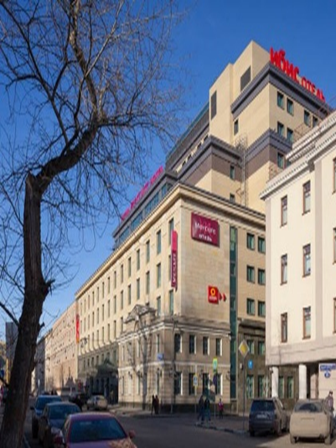
Многофункциональный комплекс
Mercure IBIS Adagio Moscow
450 номеров на участке 3,000 к.м
3 бренда в одном здании + 3 этажа
апартаментов
Accorhotels управляет 1-ым апарт-отелем в Москве

Slide 12
Многофункциональный комплекс
Гостиница + Квартиры
Против
За
Удорожание проекта
Эти 2 направления требуют разные месторасположения
Дополнительная социальная инфраструктура
Возможность продавать квартиры на стадии строительства
Возможность погашения кредита заранее
Распределение инвестиции
Короткие перспективы : продаж квартир
Долгие перспективы: эксплуатация гостиницы
IBIS Ульяновск

Slide 13
Многофункциональный комплекс
Гостиница + Service Apartments
Против
За
Удорожание проекта
Риск запутанности клиента
Возможность продавать апартаменты на стадии строительства
Возможность погашения кредита заранее
Распределение инвестиции
Короткие перспективы : продаж квартир
Долгие перспективы: эксплуатация гостиницы

Slide 14
Минимальные требования
Гостиница ACCORHOTELS + Service apartments
Бренд на согласование
Месторасположение объекта “центральное” и c удобным доступом
Количество номеров > 120
Договор управления или франшиз

Slide 15
3
Виды Апарт-отелей

Slide 16
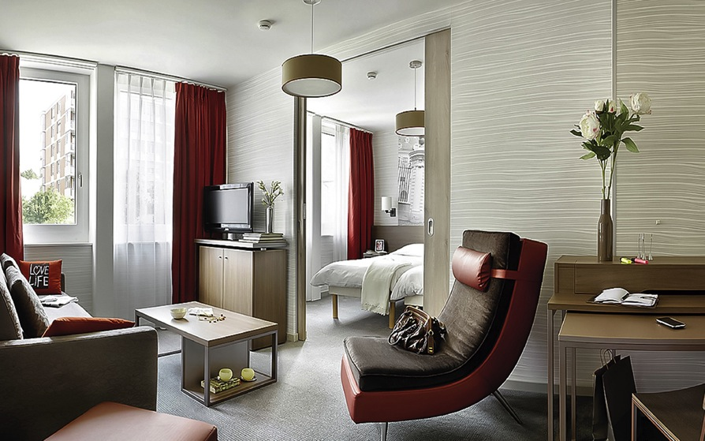
Апарт-отель ADAGIO
СОБСТВЕННОЕ ПРИСТАНИЩЕ
В ЦЕНТРЕ
БОЛЬШИХ ГОРОДОВ
96 отелей
10 441 номер
11 стран
Вы только что приехали в город,
но уже чувствуете себя как дома.
В вашем распоряжении просторные апартаменты, полностью оснащенные всем необходимым, кухня и наш гостиничный сервис, который облегчает жизнь круглосуточно, без выходных: уборка, завтрак "шведский стол" и так далее. От нескольких дней до нескольких месяцев: чувствуйте себя как дома в апарт-отелях Adagio, Adagio access и Adagio premium.
www.adagio-city.com

Slide 17
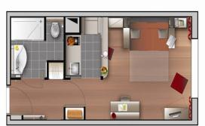
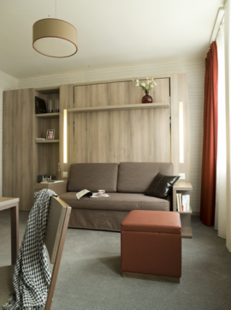
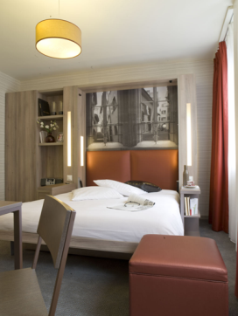
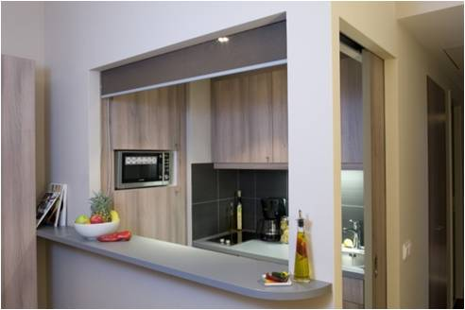
Апарт-отель ADAGIO
The studio apartment
Зона кухни
Зона гостиной
Зона спальни

Slide 18
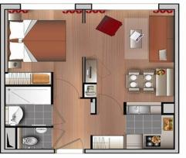
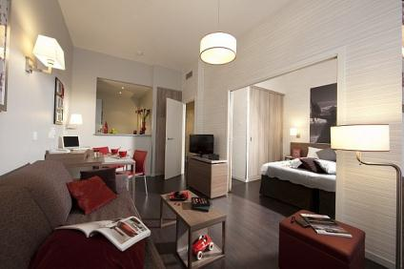
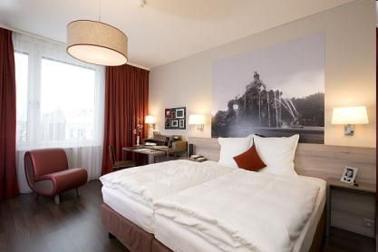
Апарт-отель ADAGIO
1 bedroom apartment: ADAGIO

Slide 19
ОТЛИЧИЯ МЕЖДУ ADAGIO И ДРУГИМИ ОБЪЕКТАМИ
ADAGIO
HOTELS
Selected services
Reception, Breakfast
facilities, cleaning…
Full Services
Reception, Restaurant,
Spa Facilities...
4 – 90 ночей
+ 90 ночей
1 – 7 ночей
Выгодное управление
Длительное проживание
Меньше операционных затрат
Меньше персонала
Маржа ВОП
>60%

Slide 20
ОТЛИЧИЯ МЕЖДУ ADAGIO И ДРУГИМИ ОБЪЕКТАМИ
ADAGIO
SERVICE APARTMENTS
Один Владелец
Отношение с
гостиничным
оператором
Успех проекта на
долгосрочный
период
Много Владельцев
Успех проекта на
продаж квартир
Обязательства перед разными
собственниками

Slide 21
Присоединяйтесь к нам

